Slide 1

Микроформатите и
Вертикалите за SEO или още, как да повишим CTR-а си в SERPs
маг. инж. Евгени Йорданов, Webfiniti.bg
януари 2012

Slide 2


Slide 3
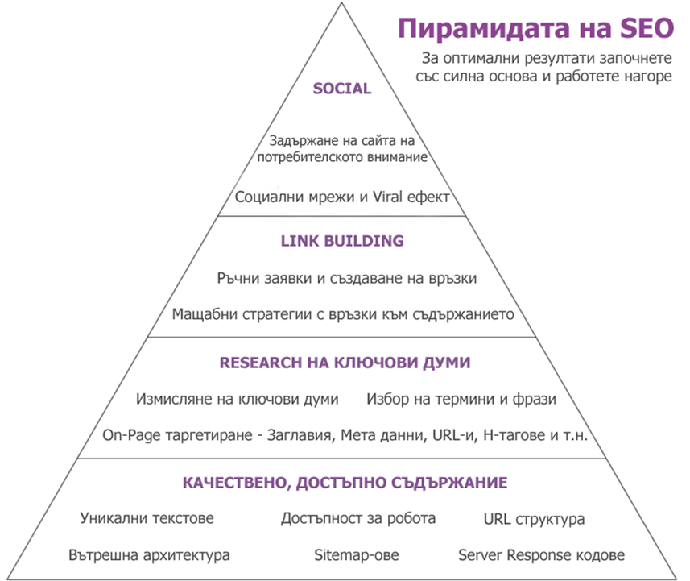


+

Slide 4
Теми
Workshop 6

Slide 5
Микроформатите, Вертикалите и SEO оптимизацията
Какво са Микроформатите?
Как се използват микроформатите?
Какво е приложението им в SEO?
Какво е Google+?
Какъв е социалния микроформат?
Видео SEO
SEO за снимки

Slide 6
Терминология
Workshop 6

Slide 7
Използвани Термини
Всички по-специални думички използвани на днешното събитие, можете да намерите в специалните тетрадки, които сме приготвили за вас в торбичките ви. А ако случайно ги загубите впоследствие, то можете винаги да ги намерите и тук:
http://seoptimizacia.com/rechnik.html
Workshop 6
18.11.2011 г.

Slide 8
Микроформати
Workshop 6

Slide 9
Какво представляват Микроформатите?
Разширени snippets в резултатите от търсене в Google!
Важат за различни видове съдържание като ревюта, хора, продукти, локален бизнес, рецепти, събития и видео (последното в някаква форма на бета версия).

Slide 10
Микроформатите и GOOGLE.BG
До скоро битуваше мит, че микроформатите не се изпълняват в Google.bg
Поради тази причина... никой не се е занимавал да ги имплементира. Или почти никой.
Истината е, че доказано от месец октомври 2010 (най-късно), микроформатите важат за български страници и се показват в google.bg

Slide 11
Поддържани видове
Ревюта
Хора
Продукти
Бизнеси и организации
Рецепти
Събития
Видео (с известни забележки)
Breadcrumbs
Повече инфо: http://www.google.com/support/webmasters/bin/topic.py?topic=21997

Slide 12
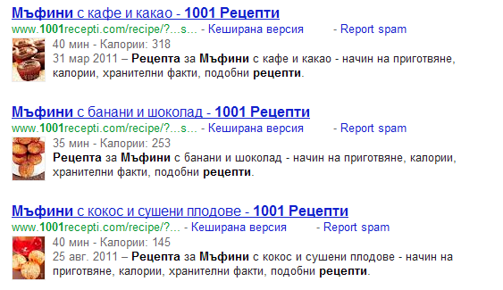
Пример

Slide 13
Лошите новини
За сега микроформати на български са забелязани в прекалено малко сайтове
Тестове в продължение на 2 месеца не доведоха до индексиране на страници от нов уебсайт с богати snippets.

Slide 14
Добрите новини
Все още микроформатите не са широко използвани и имате шанс да спечелите конкурентно предимство ако сте преди останалите.
Конкурентите вероятно ще се сетят доста по-късно за предимствата (освен ако не са в залата).
CTR-а на страници с богати snippets е значително по-висок от други страници.

Slide 15
Според специалистите
Микроформатите са бъдещето на уеб и не само в по-високия CTR, експертите предричат, че търсачките ще засилват ползването на различни микроформати, с цел подобряване качеството на индекса (Promodo).
Микроформатите са основната на Web 3.0 (Rimm-Kaufman Group).
Страница на второ или трето място в SERP има приблизително същия трафик като страница на първо, ако само тя ползва микроформати (Search Engine Land).

Slide 16
Предимства
Първите търговци, които добавят hProduct етикетите в продуктите си, ще се радват на повече продажби поради по-високия CTR и по-доброто класиране (последното се отрича от Google).
Според голяма част от SEO експертите, микроформатите оказват влияние и в класирането на сайта, макар Google да отрича това. Няма доказателства в подкрепа на тази теза. Никой не я е и оборил.

Slide 17
Предимства
Преимуществото едва ли ще е вечно, защото конкуренцията вероятно ще се опита да навакса.
hProduct според редица специалисти води до много по-бързо индексиране на нови продукти.
Коментарите помагат на потребителите да изберат продукти, заведения, хотели и т.н.
Микроформатите се ползват и в Google Maps (Local Business) – вижте видеото в Youtube в източници.

Slide 18



И още примери

Slide 19
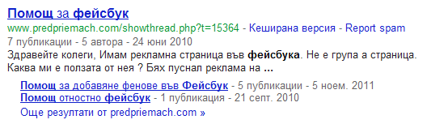
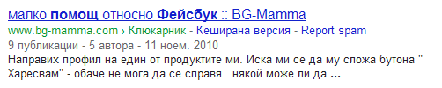
И още примери

Slide 20
Кой ползва микроформати?
Booking.com
Tripadvisor.com
Imdb.com
Zahotelite.com
Eventim.bg
Вие? ☺

Slide 21
Техническа имплементация
В общи линии има 3 метода за имплементиране на микроформати
Единият от трите е чувствително по-лесен и изисква елементарни HTML познания.
Другите два не са особено по-трудни.
Единият от тях е универсален за търсачките.
Повече информация: http://dobr.in/micro

Slide 22
Пример за имплементиране на ревюта
Хипотетично имаме сайт за заведения и ревюта на потребителите към всяко едно заведение. Ако да кажем едно ревю изглежда по следния начин:
<div>Кърчма Х | отзив от Велизар Качаров на 6 януари.
Вкусни спагети и страхотна ракия.
Кръчма Х предлага невероятна българска кухня и домашни напитки.
Рейтинг: 4.5 </div>

Slide 23
Микроформат (microformat)
<div class="hreview">
<span class="item">
<span class="fn">Кръчма Х</span>
</span>
отзив от <span class="reviewer">Велизар Качаров</span> на
<span class="dtreviewed">
6 януари<span class="value-title" title="2012-01-06"></span>
</span>.
<span class="summary">Вкусни спагети и страхотна ракия.</span>
<span class="description">Кръчма Х предлага невероятна българска кухня и домашни напитки.</span>
Рейтинг:<span class="rating">4.5</span>
</div>

Slide 24
RDFa
<div xmlns:v="http://rdf.data-vocabulary.org/#" typeof="v:Review">
<span property="v:itemreviewed">Кръчма Х</span>
отзив от
<span property="v:reviewer">Велизар Качаров</span> на
<span property="v:dtreviewed" content="2012-01-06">6 януари</span>.
<span property="v:summary">Вкусни спагети и страхотна ракия.</span>
<span property="v:description">Кръчма Х предлага невероятна българска кухня и домашни напитки.</span>
Рейтинг:<span property="v:rating">4.5</span>
</div>

Slide 25
Микроданни (microdata)
<div>
<div itemscope itemtype="http://data-vocabulary.org/Review">
<span itemprop="itemreviewed">Кръчма Х</span>
отзив от <span itemprop="reviewer">Младен Огнянов</span> на
<time itemprop="dtreviewed" datetime="2012-01-06">6 януари</time>.
<span itemprop="summary">Вкусни спагети и страхотна ракия.</span>
<span itemprop="description">Кръчма Х предлага невероятна българска кухня и домашни напитки.</span>
Рейтинг: <span itemprop="rating">4.5</span>
</div>
</div>

Slide 26

Microdata за breadcrumbs
<div itemscope itemtype="http://data-vocabulary.org/Breadcrumb">
<a href="http://seoptimizacia.com/" itemprop="url"> <span itemprop="title">SEO блог</span> </a> › </div>
<div itemscope itemtype="http://data-vocabulary.org/Breadcrumb">
<a href="http://seoptimizacia.com/category/google-tendencii" itemprop="url"> <span itemprop="title">Онлайн тенденции</span> </a> › </div>

Slide 27


Преки ефекти от breadcrumbs

Slide 28
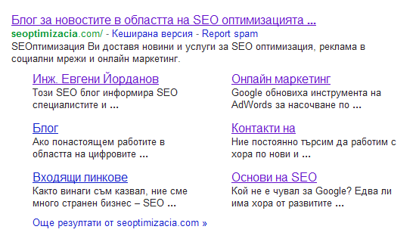
Косвени ефекти от breadcrumbs

Slide 29
Трите формата
Microdata
Microformat
RDFa
Няма значение кой формат ползвате. Google, Yahoo, а вероятно и останалите търсачки ще ги прочетат по идентичен начин.
Личното ми предпочитание е към Microformat, заради най-изчистения код.

Slide 30
Пример
Примерът по-горе е за индивидуално (1) ревю, като в Google са обяснени доста добре имплементациите и за другите видове (продукти, рецепти, събития и т.н.), както и когато става дума за множество (агрегирани коментари към един обект).
http://www.google.com/support/webmasters/bin/answer.py?answer=146645
http://www.google.com/support/webmasters/bin/answer.py?answer=146897

Slide 31
Моят опит
Изисква се сериозно количество коментари по множество страници.
Изисква се да уведомите Google, че сайта поддържа микроформати.
Няма гаранция за индексиране на микроформатите.

Slide 32
Бъдеще
Ще се засилва ролята на микроформатите в SERP, като по-ниската позиция ще се компенсира с по-висок CTR.
Тепърва ще навлиза в България. Първите имплементирали ги ще спечелят.
Подценявано е до сега значението им, що се отнася до хора. Социалните мрежи и сайтове за запознанства могат да спечелят трафик!

Slide 33
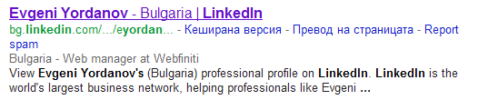
Пример за микроформати на физически лица

Slide 34
Съдържание
Негативният коментар може да бъде позитивен;
Микроформатите изискват много и качествено съдържание;
Не правете мръсно – мултиплицира се и се връща;
При достатъчен обем, оптимизацията е възможно да загуби значение, за сметка на trust rate, който ще изградите сред потребителите.

Slide 35
Early birds?
Сайтове като Programata, GetLokal, Zavedenia.bg и т.н. имат много ясен стимул за имплементацията.
Всички каталози в сферата на туризма също.
Всички онлайн магазини. Коментарите върху продуктите ще придобият все по-голям смисъл.

Slide 36
Услуги на дребно
Очаквам скоро оферти: пиша 200 коментара за продукти за 10 лева.
Ще има негативни коментари (умишлени и платени).
Собствениците на сайтове нямат да имат изгода да държат коментари с нисък рейтинг (ако продават продукта/услугата).

Slide 37
Има ли смисъл?
Имплементацията е толкова елементарна, че няма причина да не се направи (ако поддържате подходящ сайт).
Микроформатите не са удачни за всякакъв сайт (поне не и за момента).
Чакането вероятно ще е доста.
Изисква много и уникално съдържание. Ако става дума за ревюта – най-вече много и то на множество обекти (хотели, барове и т.н.).

Slide 38
Инструменти
http://www.google.com/webmasters/tools/richsnippets - тествайте дали имплементацията се разчита от Google.
http://knol.google.com/k/google-rich-snippets-tips-and-tricks - съвети
http://www.google.com/support/webmasters/bin/request.py?contact_type=rich_snippets_feedback – кажете на Google, че ползвате микроформати в сайта си.
http://enarion.net/tools/phpmicroformats/ - phpMicroFormats

Slide 39
Какво е Google+?
http://www.youtube.com/watch?v=17pykdIKMBA

Slide 40
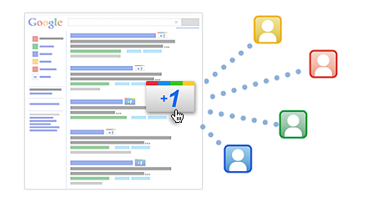
Бутона Google +1
Можете да прочетете повече по въпроса на:
http://seoptimizacia.com/za-plus-1-butona-google.seo

Slide 41
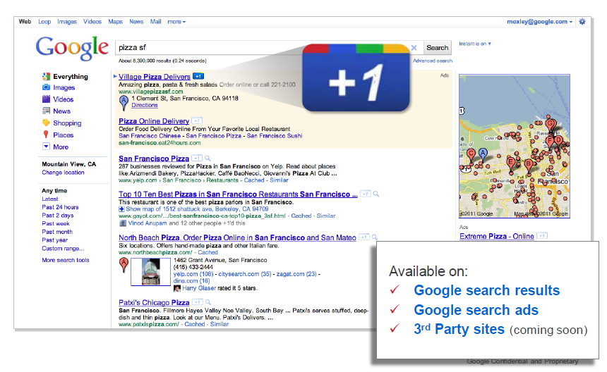
Бутона Google +1 наживо

Slide 42
Видео SEO
Workshop 6

Slide 43
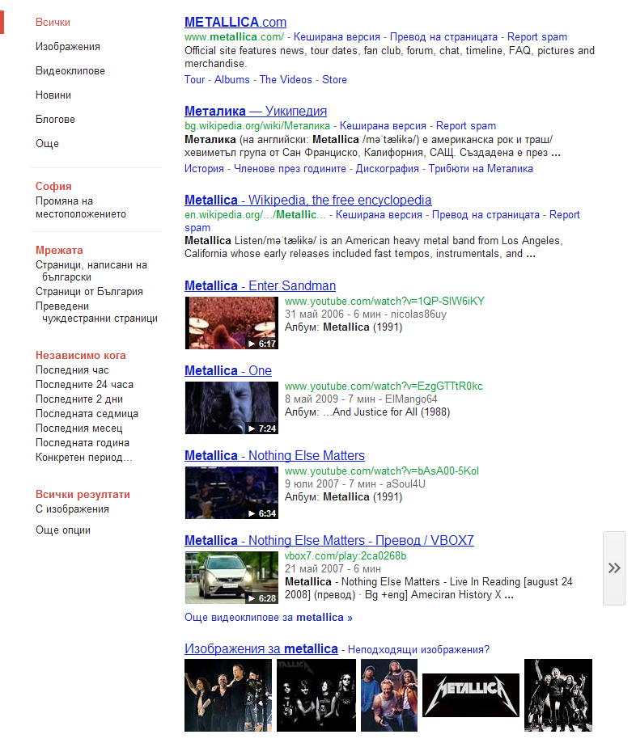
Пример
18.11.2011 г.

Slide 44
Когато хостваме видеото сами
Обратни връзки чрез вграждане
Обратни връзки чрез споделяне
Нашият сайт се класира
За търсачките видеото е съдържание
Video Transcription Services
Коментари за генериране на съдържание
Печелим потребители и читатели

Slide 45
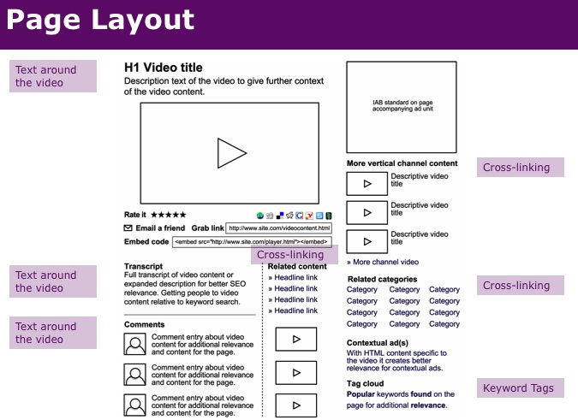
еАкадемия и Приятели
14 юни 2011

Slide 46
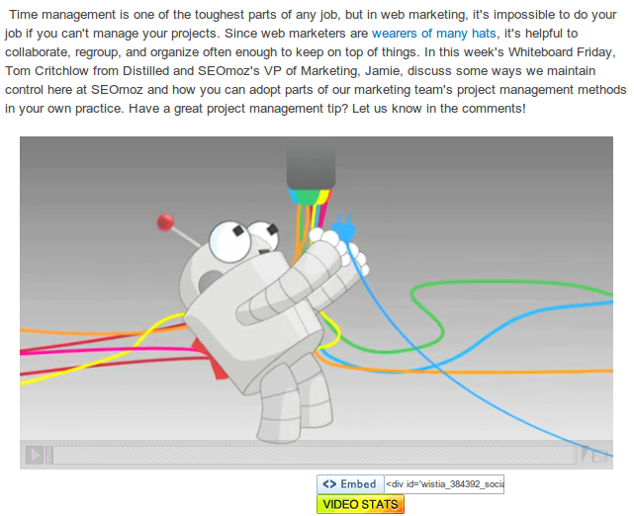
© SEOmoz.org
еАкадемия и Приятели
14 юни 2011

Slide 47
Когато хостваме видеото сами
Повече ключови думи в заглавието
HTML5 <video> tag за предпочитане
Качеството на видеото е по-добро
Недостатъци:
Изразходва се много място и трафик
Технически познания за конвертиране

Slide 48
Когато хостваме видеото другаде
Видимост заради социалната платформа
По-лесно качване
Не мислим за място и трафик
Недостатъци:
Не събираме връзките ние
Не можем да рекламираме на сайта

Slide 49
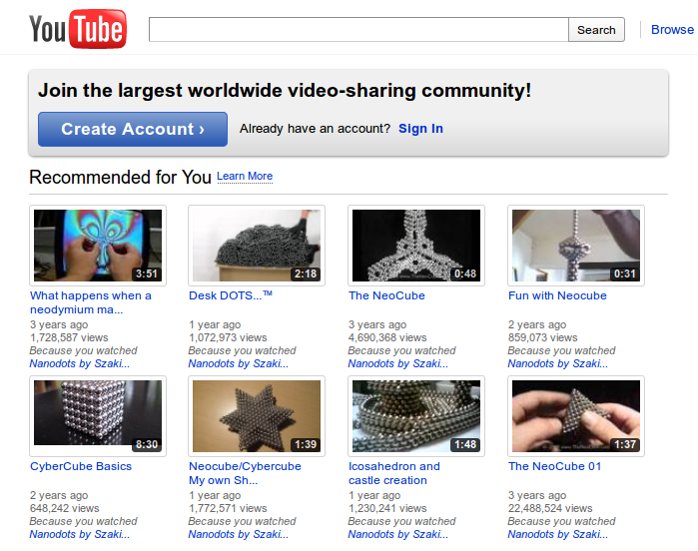
еАкадемия и Приятели
14 юни 2011

Slide 50
Други препоръки
Заглавието на видеото е важно
Кратките видеота са за предпочитане
Слагаме малка част от видеото в YouTube
Технологии:
Microdata VideoObject (schema.org)
Video XML Sitemap (sitemaps.org)

Slide 51
SEO за снимки
Workshop 6

Slide 52
Препоръки за SEO на снимки
Отделна директория за снимки от рода на /images/
Всяка снимка да има свое собствено описателно заглавие
Описателен URL - /images/tova-e-moiata-snimka.jpg
За разстояния да не се използват празни пространства или „_“, а само „-“-та
Описателен текст в Alt атрибута на IMG тага
Описателен текст в Title атрибута на IMG тага
Снимката трябва да е разположена в подходящ контекст
Повече информация от самите Google може да бъде намерена тук: http://support.google.com/webmasters/bin/answer.py?hl=en&ctx=sibling&answer=114016

Slide 53
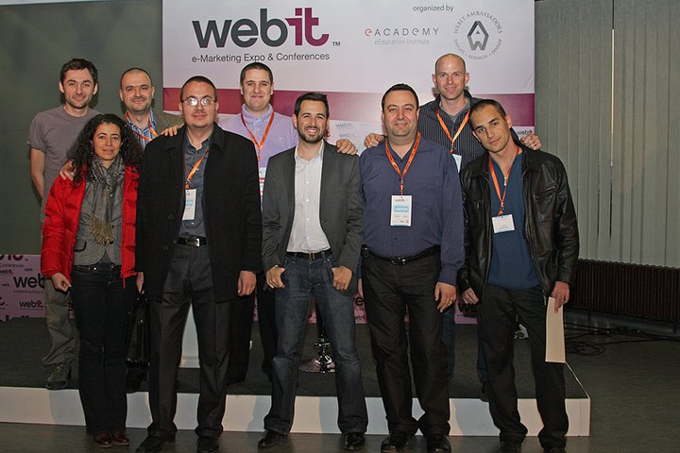

Slide 54

Q & A
инж. Евгени Йорданов, Web мениджър, Webfiniti
Уебсайт: http://webfiniti.bg/
Блог: http://seoptimizacia.com/
email: evgeni@webfiniti.bg
Мобилен: 0877 699 313
Twitter: http://twitter.com/eyordanov
Facebook: http://facebook.com/eyordanov
Workshop 6

Slide 55
Използвани източници
Иво Апостолов (Sabitie.bg)
Васил Тошков (Cloxy.com)
Rimm Kaufman Group;
Search Engine Land;
Joost de Valk (Yoast);
Promodo;
Google.com;
Keyword Intent;
Youtube (Kjp4BaJOd0M и Z9X-vHJ_Z-I);

